Slide 1




INFRASTRUKTURA
01
RIFT
Infrastruktura dla nowej generacji uczestnictwa w rynku.
Handluj. Uczestnicz. Rozwijaj się.
Samodzielna kontrola aktywów · Inteligentna · Globalna
Obsługiwane przez Hyperliquid
RIFT — Infrastruktura dla nowej generacji uczestnictwa w rynku.

Slide 2

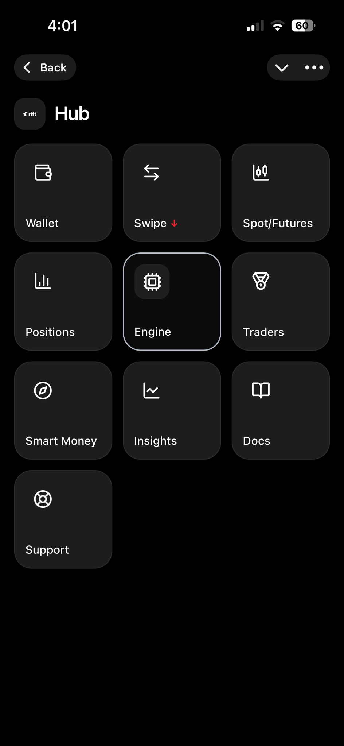
POZNAJ RIFT
02
Jedna infrastruktura.
Wiele sposobów uczestnictwa.
RIFT łączy różne formy uczestnictwa w rynku w ramach jednej, ujednoliconej infrastruktury.
Od nauki i handlu manualnego po automatyczne wykonywanie zleceń, uczestnictwo oparte na portfelu, nagrody oraz przyszły dostęp do kapitału.
Jedna platforma.
Wiele środowisk uczestnictwa.
RIFT — Infrastruktura dla nowej generacji uczestnictwa w rynku.

Slide 3

POZNAJ NASZEGO WIZJONERSKIEGO CEO
03
SHAVEZ AHMED SIDDIQUI
Założyciel · Wizjoner fintechu · Innowator blockchain
U podstaw RIFT leży wizja infrastruktury finansowej, która sprawia, że nowoczesne uczestnictwo w rynku staje się bardziej dostępne, uporządkowane i oparte na technologii.
WIZJA
Budować długoterminowy, skalowalny ekosystem, w którym technologia umożliwia szersze uczestnictwo i tworzy infrastrukturę pozwalającą społeczności wspólnie się rozwijać.
MISJA
Budować infrastrukturę.
Poszerzać dostęp.
Tworzyć lepsze sposoby uczestnictwa.
RIFT — Infrastruktura dla nowej generacji uczestnictwa w rynku.

Slide 4
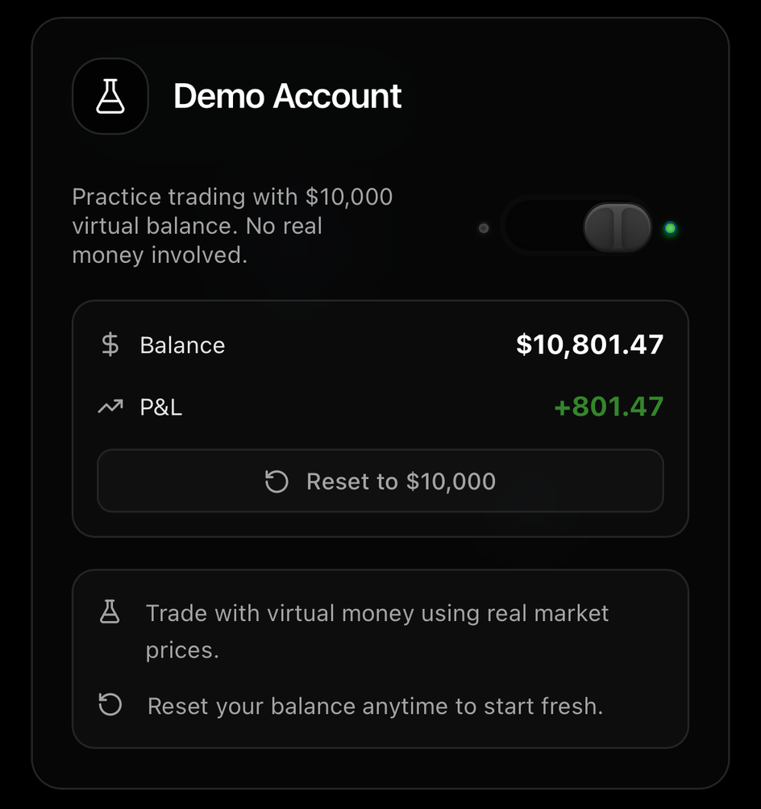
DARMOWE KONTO DEMO
04
Zacznij od praktyki. Handluj ze zrozumieniem.
Każdy nowy użytkownik RIFT może rozpocząć od wirtualnego konta demo z kwotą 10 000 USD.
Nie jest wymagany prawdziwy kapitał.
CO MOŻESZ ZROBIĆ
• Poznaj interfejs RIFT
• Ćwicz uczestnictwo w rynku
• Testuj pomysły na transakcje
• Poznaj proces wykonywania zleceń
• Ucz się przed rozpoczęciem handlu na żywo
• W razie potrzeby zresetuj saldo wirtualne
$10,000
Najpierw praktyka. Uczestnicz z pewnością siebie.
Wirtualny kapitał transakcyjny
RIFT — Infrastruktura dla nowej generacji uczestnictwa w rynku.

Slide 5

RIFT SWIPE
05
Prostsze decyzje. Szybsze wykonywanie zleceń.
RIFT Swipe zamienia wybór transakcji w prostą i intuicyjną interakcję.
JAK TO DZIAŁA
W LEWO
W PRAWO
POMIŃ
WYKONAJ
Jedna okazja naraz.
Zamiast poruszać się po skomplikowanym terminalu transakcyjnym przy każdej decyzji, Swipe tworzy skoncentrowane środowisko zaprojektowane z myślą o szybkiej interakcji z rynkiem.
RIFT — Infrastruktura dla nowej generacji uczestnictwa w rynku.

Slide 6
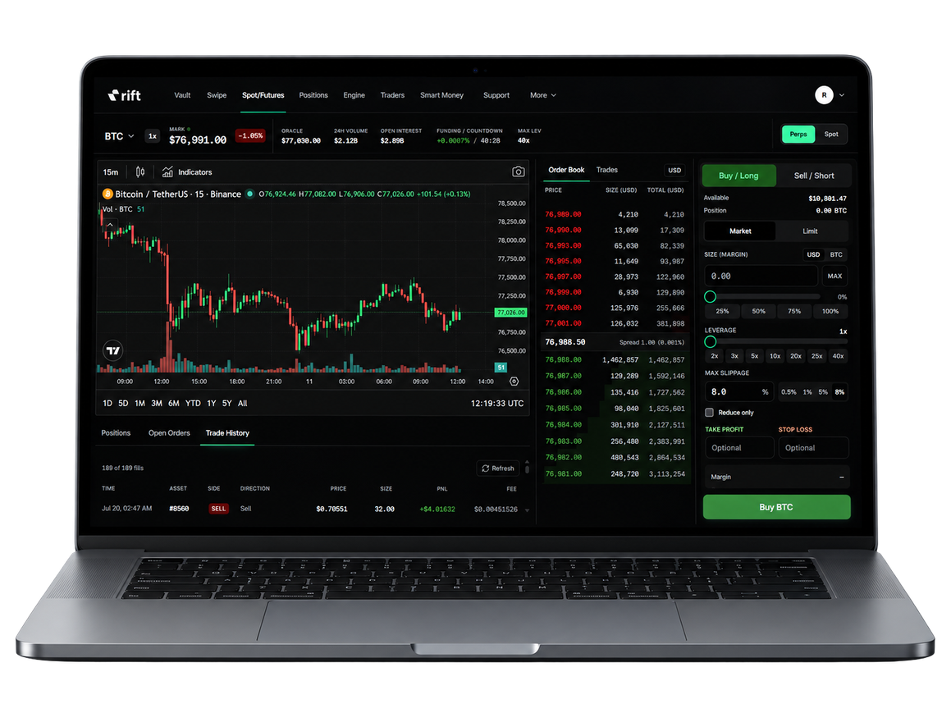
SPOT/FUTURES
06
Handluj precyzyjnie za pomocą manualnego terminala transakcyjnego.
Wybierz Spot lub kontrakty perpetualne, przełączaj się między zleceniami rynkowymi i limitowanymi oraz zarządzaj dźwignią, poślizgiem, Take Profit i Stop Loss — wszystko z jednego interfejsu.
PRECYZYJNIE. ELASTYCZNIE. WYKONUJ.
RIFT — Infrastruktura dla nowej generacji uczestnictwa w rynku.

Slide 7

RIFT SMART MONEY
07
Myśl o portfelu.
Nie tylko o transakcjach.
RIFT Smart Money wprowadza szersze podejście do uczestnictwa w rynku.
Zamiast skupiać się wyłącznie na pojedynczych wejściach i wyjściach, Smart Money opiera się na Księgach Transakcyjnych.
KSIĘGI TRANSAKCYJNE
PORTFELE LUSTRZANE
To uporządkowane środowisko, w którym uczestnictwo kapitałowe można analizować na poziomie portfela.
Dedykowana infrastruktura wspiera każdą Księgę Transakcyjną i utrzymuje rozdzielenie między środowiskami uczestnictwa.
RIFT — Infrastruktura dla nowej generacji uczestnictwa w rynku.

Slide 8
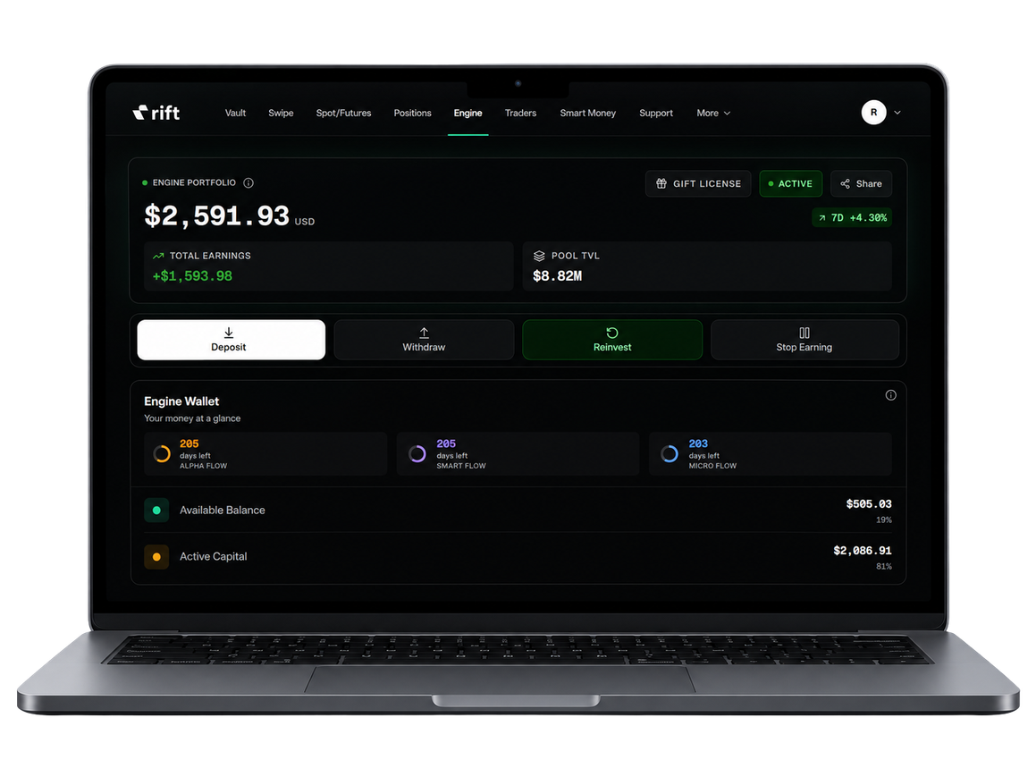
RIFT AUTOMATED TRADING ENGINE
08
Uporządkowane uczestnictwo.
Automatyczne wykonywanie zleceń.
RIFT Auto Engine został zaprojektowany dla uczestników, którzy chcą uczestniczyć w rynku poprzez z góry określone cykle automatyczne, zamiast stale wykonywać działania manualnie.
Engine łączy uporządkowane środowiska wykonywania zleceń z infrastrukturą automatycznego uczestnictwa.
OPARTY NA
Automatycznym wykonywaniu zleceń
Uporządkowanych cyklach
Ciągłym uczestnictwie
Efektywności kapitałowej
Mniej manualnej ingerencji.
Bardziej uporządkowane uczestnictwo.
RIFT — Infrastruktura dla nowej generacji uczestnictwa w rynku.

Slide 9

PRZEPŁYWY AUTO ENGINE
09
TRZY PRZEPŁYWY. JEDEN AUTOMATYCZNY ENGINE.
RIFT Auto Engine zapewnia trzy odrębne środowiska uczestnictwa.
MICRO FLOW
SMART FLOW
ALPHA FLOW
Wejście: 100 USD
Wejście: 500 USD
Wejście: 1 000 USD
Zaprojektowane dla uczestników rozpoczynających z niższą alokacją kapitału.
Zaprojektowane dla uczestników poszukujących większej, uporządkowanej alokacji.
Zaprojektowane dla uczestników poszukujących środowiska o najwyższej alokacji w ramach Engine.
STRUKTURA ENGINE
Środowisko 365-dniowe
24-godzinne cykle uczestnictwa
Blokada kapitału od 11 USD — brak określonego górnego limitu
*Cele mogą się różnić i nie są gwarantowane. Uczestnictwo wiąże się z ryzykiem rynkowym.
RIFT — Infrastruktura dla nowej generacji uczestnictwa w rynku.

Slide 10

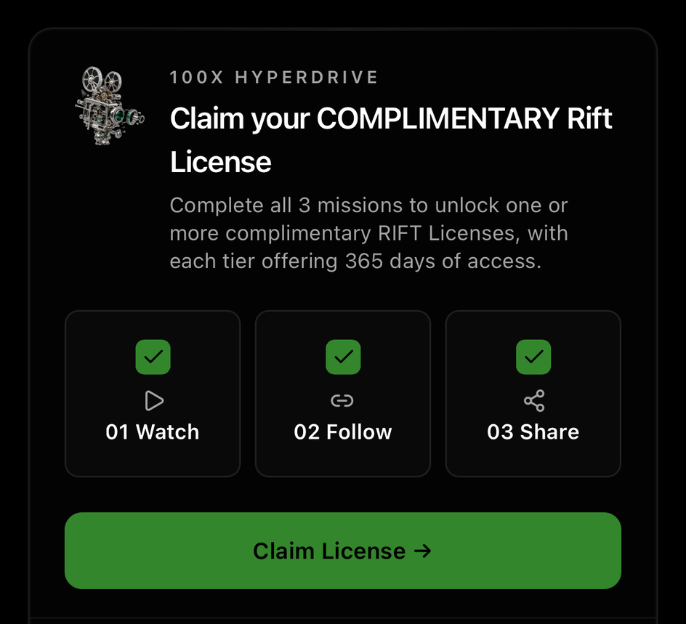
KAMPANIA 100X HYPERDRIVE
10
RIFT 100X HYPERDRIVE
Oferta ograniczona czasowo
Twoja droga do Auto Engine.
100X HYPERDRIVE to ograniczona czasowo możliwość rozpoczęcia, zaprojektowana, aby przed aktywacją Auto Engine wprowadzić użytkowników do ekosystemu RIFT.
RIFT — Infrastruktura dla nowej generacji uczestnictwa w rynku.

Slide 11
ODBIERZ BEZPŁATNĄ LICENCJĘ
11
WYKONAJ TRZY MISJE
MOŻLIWOŚĆ UPGRADE'U
OGLĄDAJ I UCZ SIĘ 🎬
Ukończ wymagane materiały RIFT i dowiedz się, jak działa ekosystem.
Podczas kampanii 100X HYPERDRIVE użytkownicy posiadający Micro Flow lub Smart Flow mogą przejść na Alpha Flow.
Kampania ograniczona czasowo. Obowiązują kryteria kwalifikacji i odpowiednie warunki.
OBSERWUJ I POZOSTAŃ W KONTAKCIE 🔗
Obserwuj oficjalne kanały RIFT i bądź na bieżąco z aktualizacjami produktu, ogłoszeniami oraz społecznością.
ZDOBĄDŹ POPULARNOŚĆ 🚀
Odbierz spersonalizowaną Kartę Powitalną RIFT i udostępnij ją swojej sieci kontaktów.
BEZPŁATNA LICENCJA ODBLOKOWANA
Odbierz bezpłatną licencję lub bezpłatne licencje RIFT Auto Engine.
Wybierz:
Micro Flow · Smart Flow · Alpha Flow lub wybierz wszystkie trzy.
RIFT — Infrastruktura dla nowej generacji uczestnictwa w rynku.

Slide 12
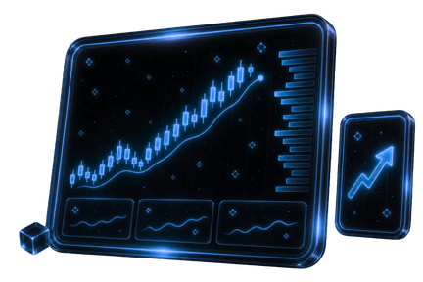
PROP TRADING — JUŻ WKRÓTCE
12
Od potwierdzonych wyników do dostępu do kapitału.
Prop Trading jest tworzony jako uporządkowana infrastruktura do oceny traderów, zarządzania ryzykiem i alokacji kapitału transakcyjnego na podstawie mierzalnych wyników.
OCENA
KWALIFIKACJA
ALOKACJA
  Uporządkowane wyzwania
  wyniki handlowe
  dyscyplina ryzyka
  Kontrola obsunięcia kapitału
  limity pozycji
  wskaźniki konsekwencji
  Dostęp do kapitału
  określone parametry ryzyka
  infrastruktura transakcyjna
SKALOWANIE
  Rozwój oparty na wynikach
  możliwości korzystania z większego kapitału
  zaawansowane środowiska transakcyjne
JUŻ WKRÓTCE!
RIFT — Infrastruktura dla nowej generacji uczestnictwa w rynku.

Slide 13

SYSTEM POLECEŃ RIFT
13
Zarabiaj na aktywności, którą wprowadzasz do sieci.
Udostępnij swój unikalny link polecający RIFT.
Każda osoba, która zarejestruje się za jego pomocą, dołączy do Twojej sieci, tworząc podstawę do stałych nagród za polecenia z tytułu jej kwalifikowanej aktywności.
OPŁATY ZA HANDEL MANUALNY
OPŁATY OD SUKCESU W HANDLU AUTOMATYCZNYM
TWÓJ PANEL POLECEŃ
L1 — 25%
L2 — 6.25%
L3 — 1.56%
L4 — 0.39%
L5 — 0.09%
L1 — 50%
L2 — 25%
L3 — 12.5%
L4 — 6.25%
L5 — 3.12%
Śledź:
• rozwój sieci
• strukturę zarobków
• dzienny zarobek
• trendy zaproszeń
• aktywność poleceń
DO 5 POZIOMÓW W GŁĄB
Uzyskuj stały dochód z poleceń dzięki kwalifikowanej aktywności transakcyjnej osób w Twojej strukturze.
RIFT — Infrastruktura dla nowej generacji uczestnictwa w rynku.

Slide 14

NAGRODY RIFT X9
14
9 pul nagród. Jasne zasady kwalifikacji. Przejrzysta dystrybucja.
Warstwa nagród zaprojektowana tak, aby uwzględniać zarówno osobisty wynik RIFT Engine, jak i zrównoważone wyniki zespołu.
JAK TO DZIAŁA:
- Kwalifikuj się na podstawie osobistego wyniku Engine + wyniku słabszego zespołu
- Najsilniejszy zespół bezpośredni jest wyłączany z kalkulacji zespołu
- Użytkownicy trafiają wyłącznie do najwyższej puli, do której się kwalifikują
- Kwalifikacja do nagród jest sprawdzana 1., 11. i 21. dnia miesiąca
- Zakwalifikowani użytkownicy dzielą saldo swojej puli po równo
BUDUJ. KWALIFIKUJ SIĘ. ODBIERAJ NAGRODY.
RIFT — Infrastruktura dla nowej generacji uczestnictwa w rynku.

Slide 15
PRZEJRZYSTA STRUKTURA OPŁAT
15
Jasne opłaty. Bez ukrytej złożoności.
OPŁATA
KWOTA
CEL
Aktywacja konta
10 USD
Jednorazowa aktywacja konta i dostęp do Vault
Opłata za bridge
0,5%
Wpłaty i wypłaty oraz obowiązujące koszty gas sieci
Opłata transakcyjna
0,1%
Wykonywanie zleceń we wspieranych środowiskach transakcyjnych
Opłata od sukcesu Auto Engine
20% wyniku
Stosowana wyłącznie do wyniku wygenerowanego przez Auto Engine
Alokacja do puli nagród X9
9% wyniku
Alokowana pomiędzy dziewięć pul nagród X9
Zawsze powinieneś wiedzieć, za co płacisz.
Jasna aktywacja. Jasne rozliczenie. Jasny handel. Jasne opłaty związane z wynikami.
Przejrzystość wpisana w projekt.
ZASADA
RIFT — Infrastruktura dla nowej generacji uczestnictwa w rynku.

Slide 16

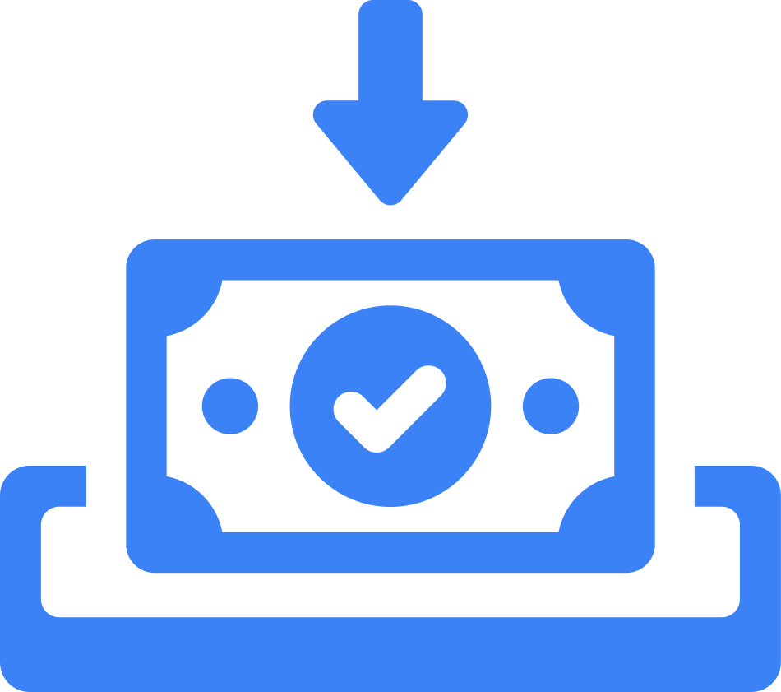


ŚCIEŻKA ROZWOJU RIFT
16
TWOJA ŚCIEŻKA ROZWOJU W RIFT
ZACZNIJ OD DARMOWEGO DEMO
ODBIERZ BEZPŁATNĄ LICENCJĘ
Otwórz konto demo RIFT z 10 000 USD wirtualnych środków.
Ćwicz przed rozpoczęciem handlu na żywo.
Ukończ misje 100X HYPERDRIVE i odbierz bezpłatną licencję lub bezpłatne licencje Auto Engine.
Wybierz: Micro · Smart · Alpha lub wybierz wszystkie trzy przepływy
WPŁAĆ SWÓJ KAPITAŁ
UDOSTĘPNIJ LINK POLECAJĄCY
Zasil wybrane środowisko Engine.
Uczestnicz poprzez uporządkowane 24-godzinne cykle i wypłacaj środki zgodnie z obowiązującymi warunkami cyklu i platformy.
Zapraszaj innych za pomocą swojego unikalnego linku polecającego RIFT.
Otrzymuj kwalifikowane nagrody z aktywności sieci.
ROZWIJAJ SWOJĄ SIEĆ
Buduj swoją sieć. Zarabiaj na poziomach.
Uczestnicz w systemie nagród X9.
Ucz się. Uczestnicz. Rozwijaj się.
RIFT — Infrastruktura dla nowej generacji uczestnictwa w rynku.

Slide 17

DZIĘKUJĘ
17
RIFT
Witaj w przyszłości handlu!
Dziękuję
Ucz się. Handluj. Rozwijaj się.
RIFT
Infrastruktura dla nowej generacji uczestnictwa w rynku.

